Slide 1
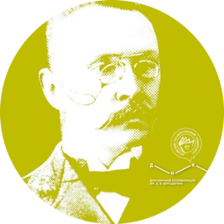
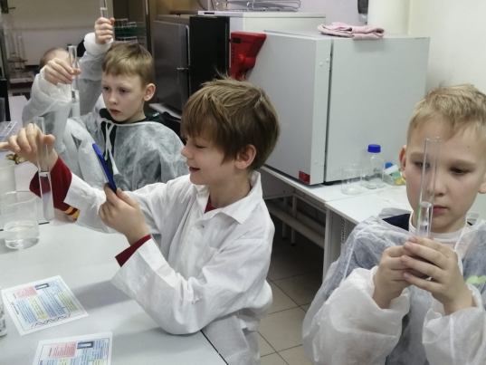
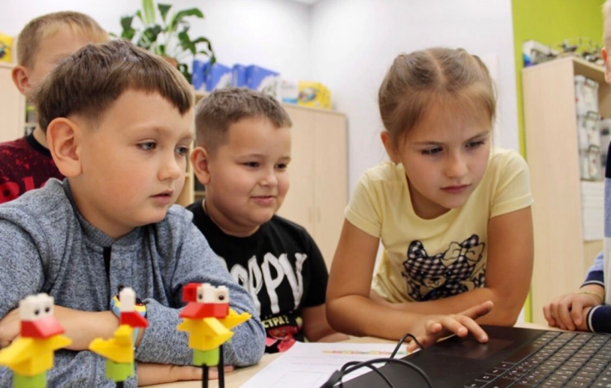
Дом научной коллаборации им. В.И. Верещагина

Slide 2
более 300 обучающихся
комфортные современные аудитории
современное материально-техническое оснащение
30 образовательных программ
более 50% образовательных программ - IT направление
психологическое сопровождение одаренности
привлечение для работы в центр молодых ученых и специалистов высокого класса в своих областях
Проекты «Авионикс» и «РостПрост» поддержаны грантами фонда «Движение Первых» ( 40 выездных научных мероприятий, 3000 школьников)
Новое оборудование, в рамках реализации гранта «Школа аэроуправления и моделирования дронов «Авионикс»)
Программа по популяризации науки «РостПрост»
Школа аэроуправления и моделирования дронов «Авионикс»

Slide 3
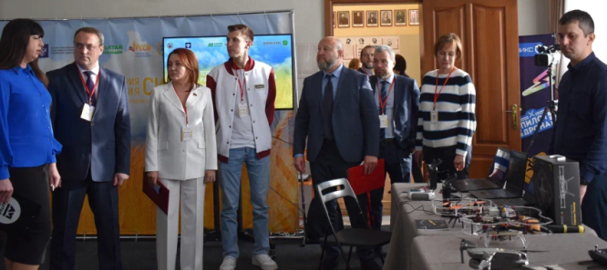
Мероприятия комплексного плана
Краевой кейс-чемпионат «Наука 2.0»
(ноябрь, 200 участников)
Прфнавигатор «Пропуск в PROфессию»
(октябрь-ноябрь 250 участников финальных мероприятий, по результатам комплексного проекта гранта «РостПрост» ( всего участников 2000)

Slide 4
